Slide 1
Abschlusspräsentation
Gruppe 17
Fakultät Informatik Softwaretechnologieprojekt Gruppe 17
Dresden, 16. Jan 2015

Slide 2
Inhalt
Das Team
Aufgabenstellung
Probleme
Arbeitszeiten
Aufbau der Applikation
Analyse vs Entwurf
Entwurf vs Implementierung
Demo der Applikation

Slide 3
01 Kapitel Das Team
Administrator: Christoph Kepler
Sekretär: Till Köhler
Testverantwortlicher: Maximilian Dühr
Assistent: Philipp Jäschke
Chefprogrammierer: Philipp Waack

Slide 4
02 Kapitel Aufgabenstellung
Entwurf und Realisierung einer Applikation für die Buchhandlung Schiller nach Vorstellungen des Kunden:
Kaufen und Verkaufen von Büchern und eventuell andere Artikeln wie CDs und DVDs
Verwalten der zu verkaufenden Artikel
Verwalten der Käufer sowie Verkäufer der Internetseite der Buchhandlung Schiller
Verwalten von Veranstaltungen, organisiert von der Buchhandlung Schiller

Slide 5
03 Kapitel Probleme
Einrichtung der Entwicklerumgebung
Gelegentliche Probleme bei der Kommunikation während des Programmierens (Lösung: Issues)
...
Zeitmanagement während der Implementationsphase

Slide 6
04 Kapitel Arbeitszeiten
...

Slide 7
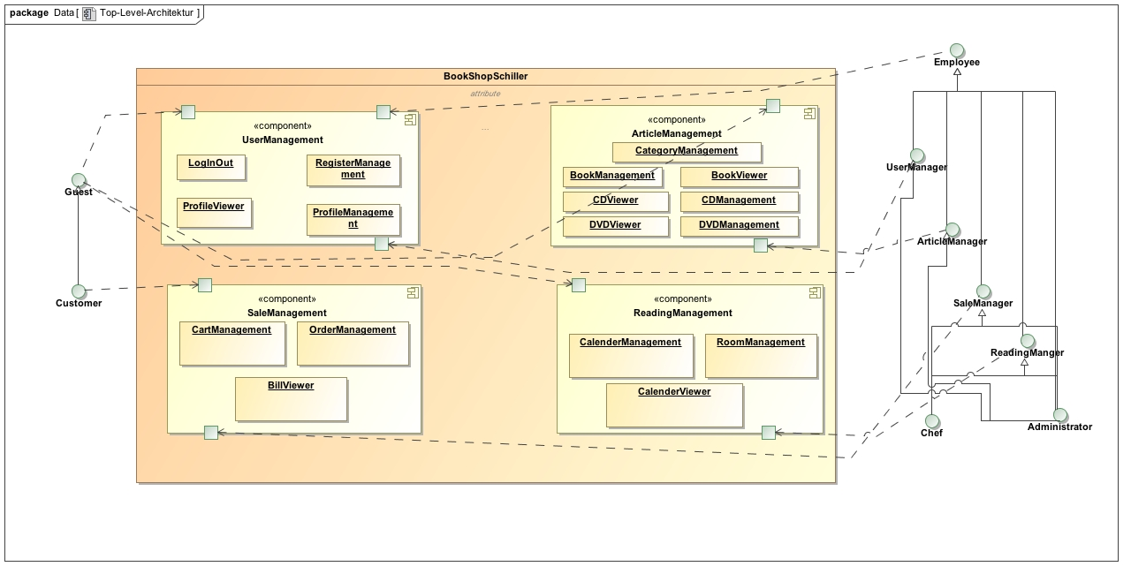
05 Kapitel Aufbau der Applikation
...

Slide 8
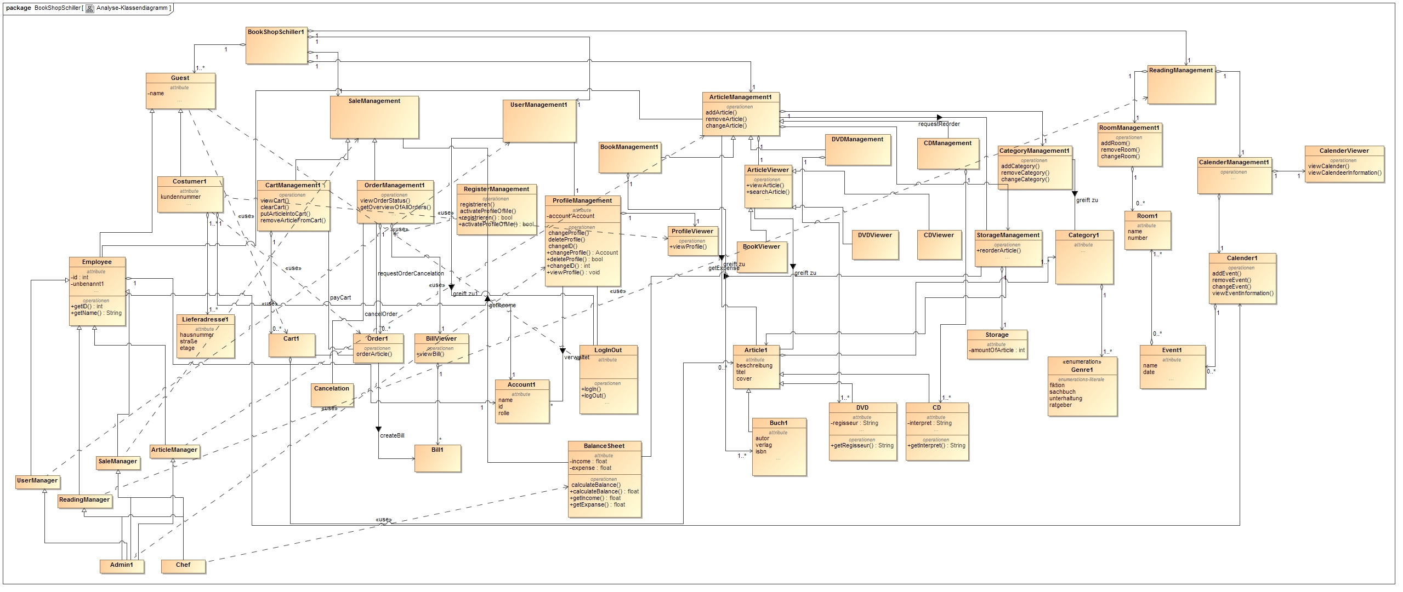
06 Kapitel Analyse vs Entwurf

Slide 9
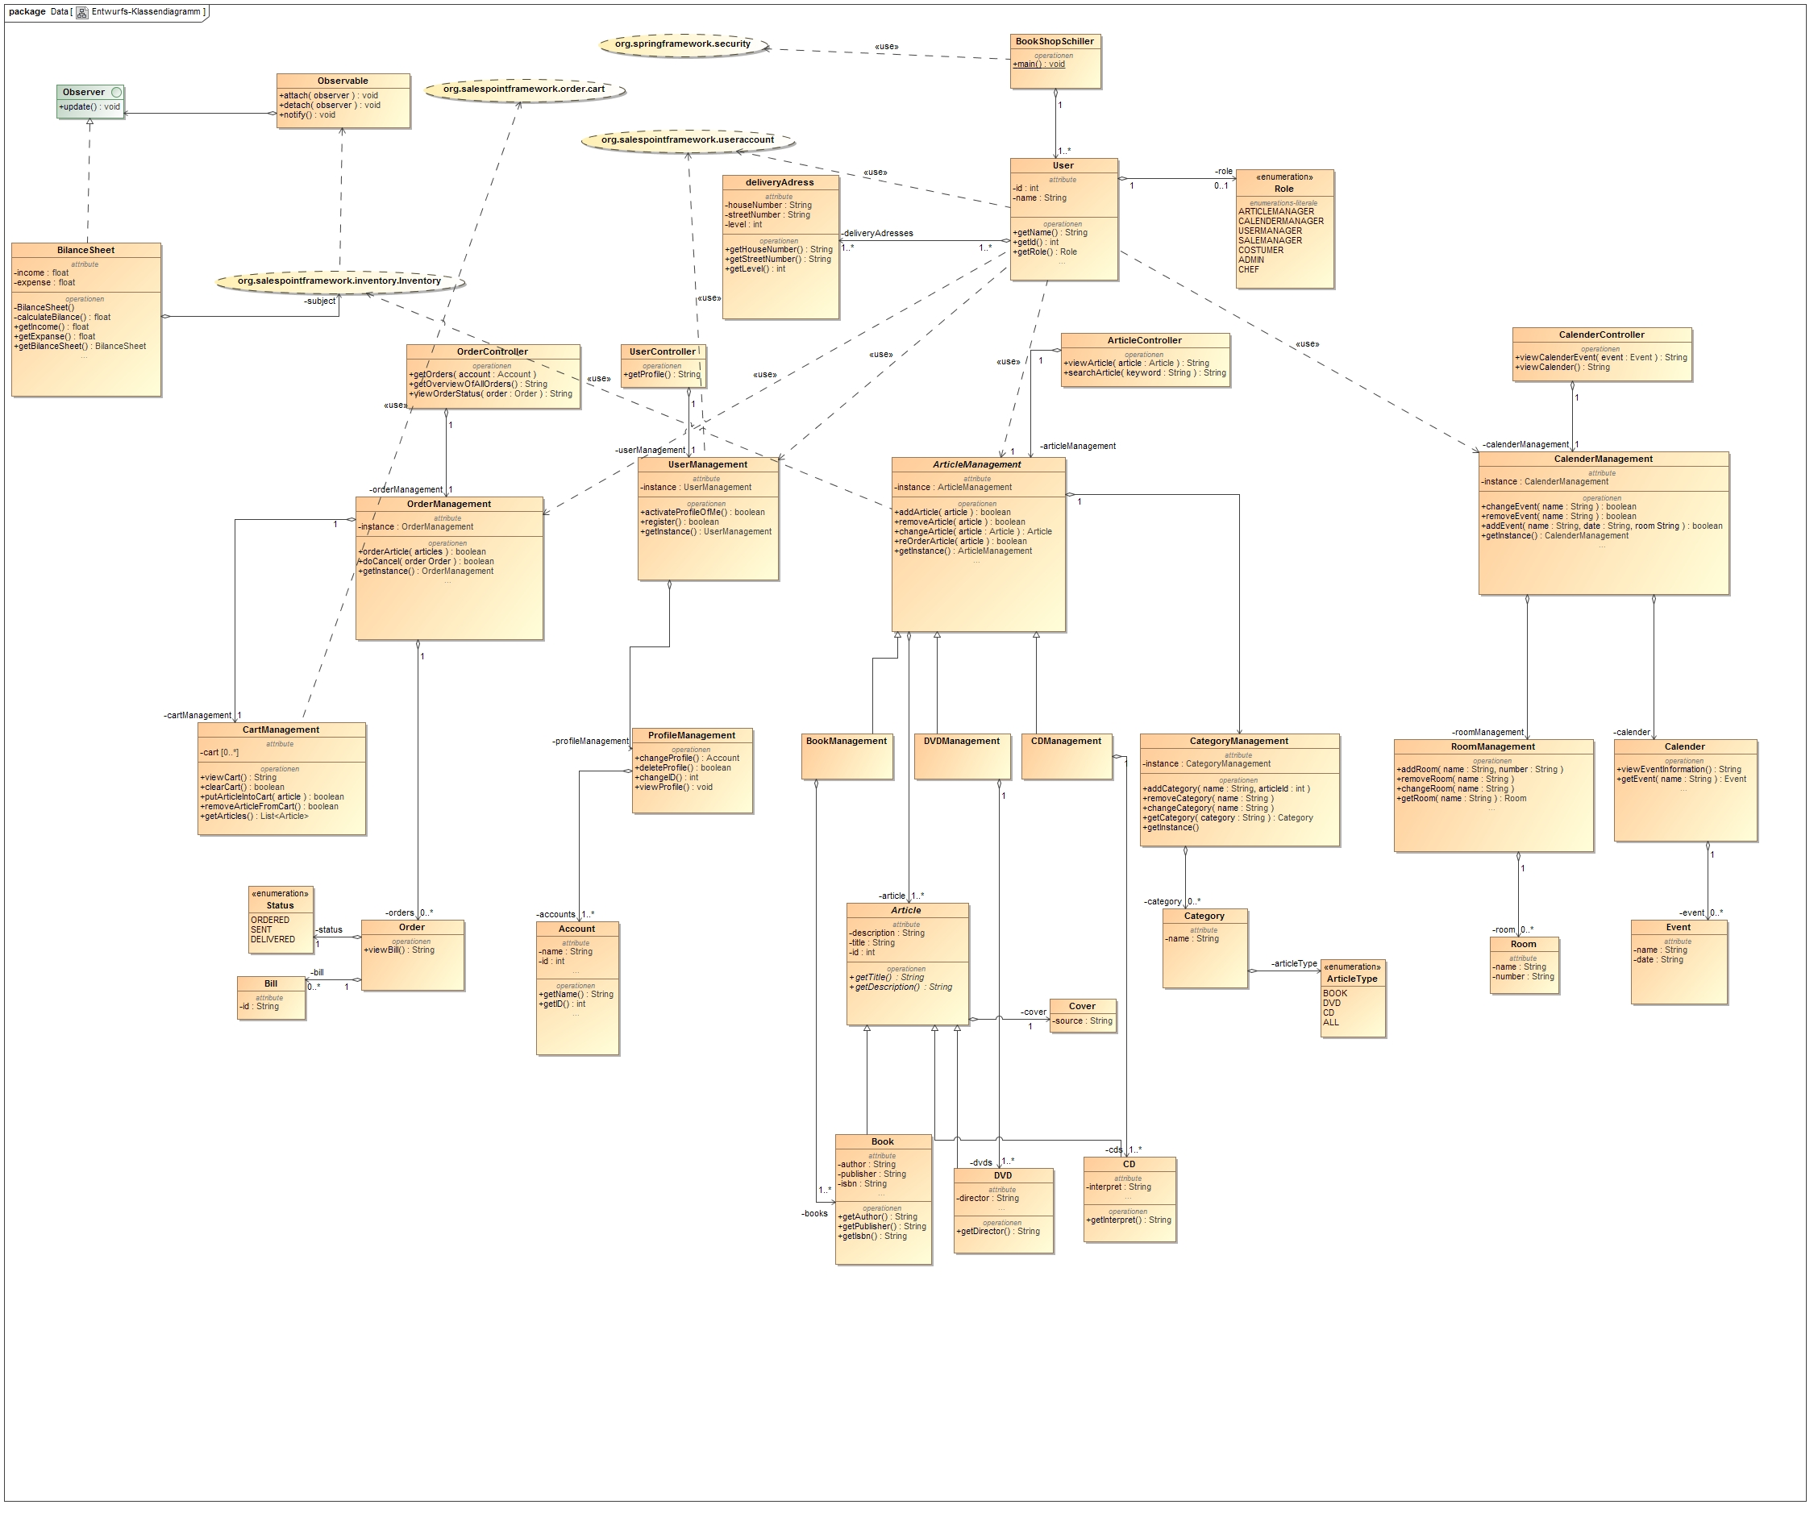
06 Kapitel Analyse vs Entwurf

Slide 10
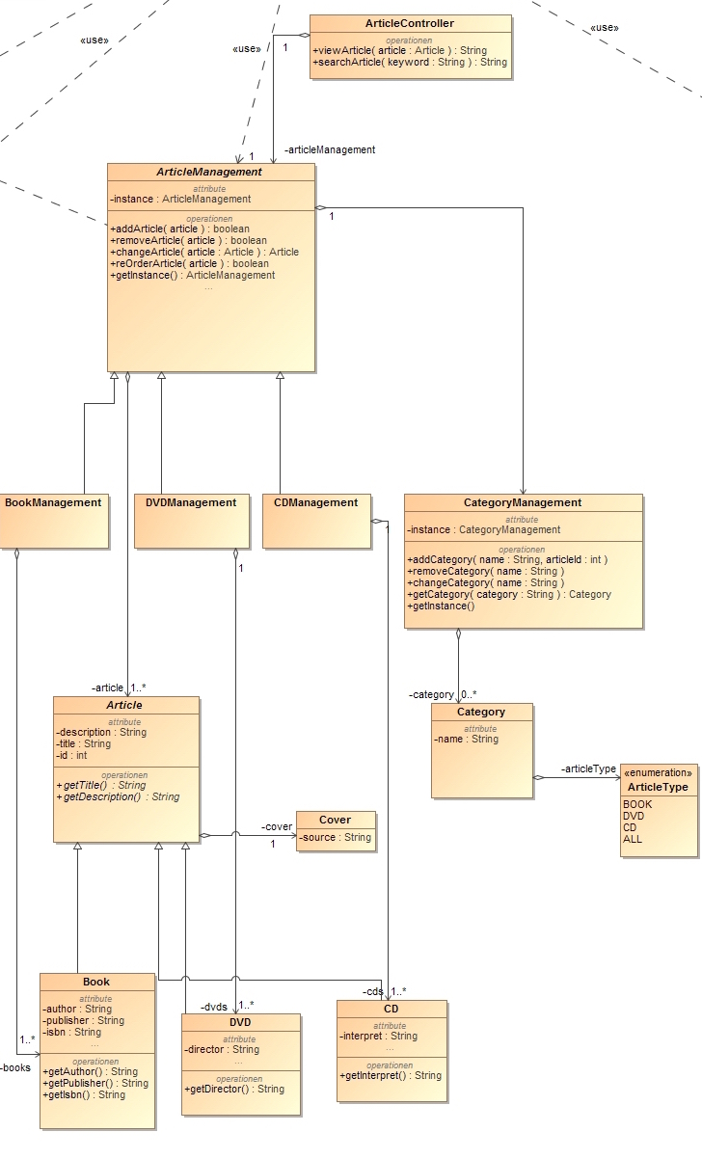
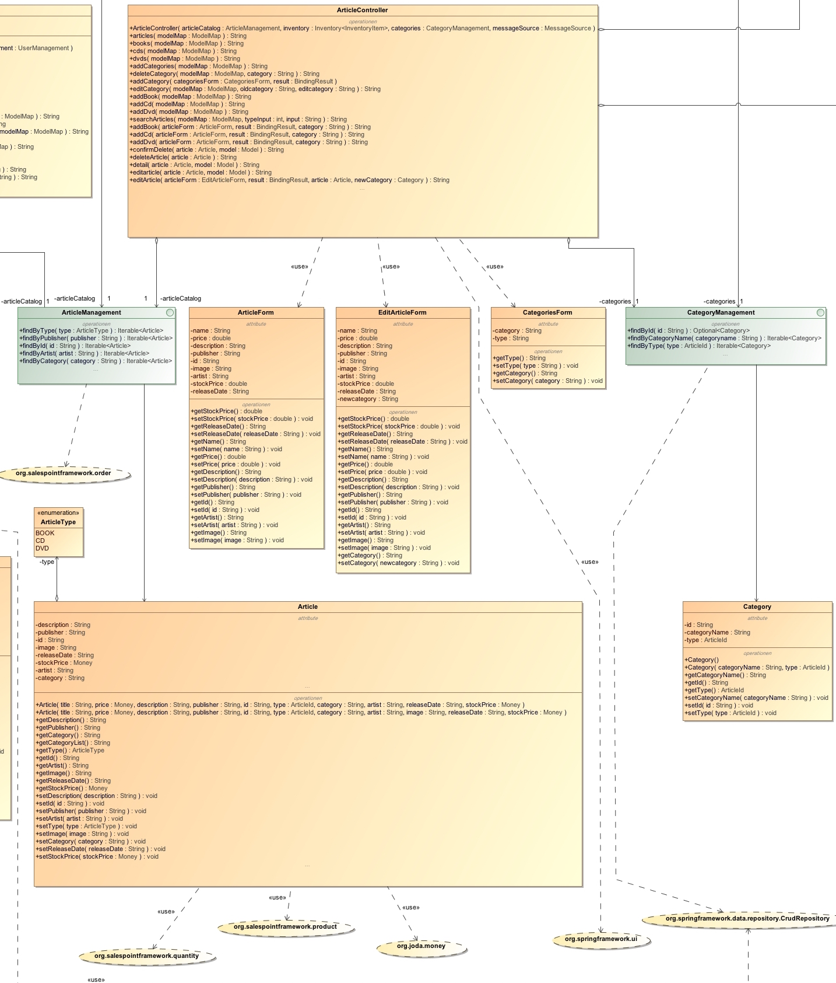
07 Kapitel Entwurf vs Implementierung

Slide 11
08 Kapitel Demo der Applikation
Demo

Slide 12


